Slide 1
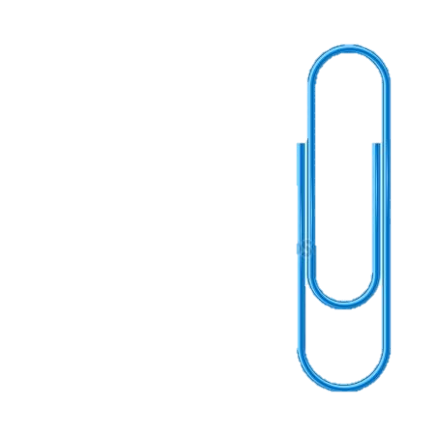
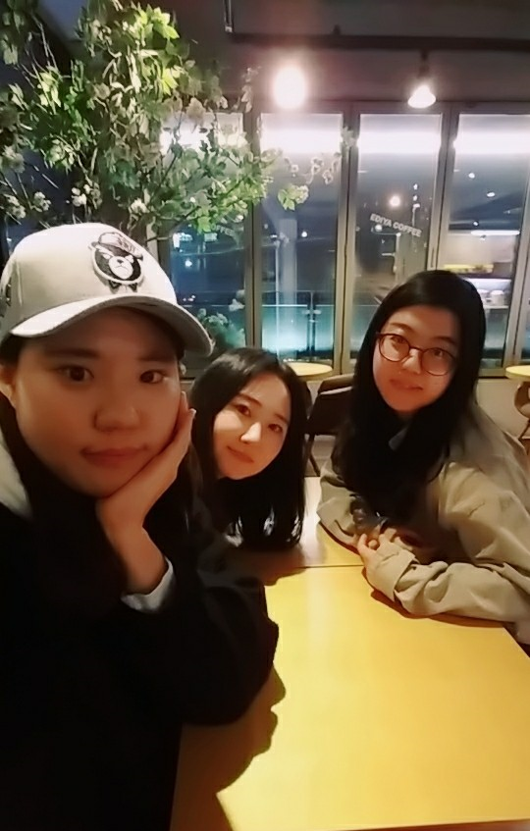
2018 1학기
종합설계프로젝트
송아현 양세림 윤여원

Slide 2

팀 소개
01
02
아이디어 소개
모션인식&지문 잠금장치
스마트 기능성 웨어
열감지 패치
2018 1학기
종합설계프로젝트
질의 응답
03

Slide 3
팀 소개
01
송아현 양세림 윤여원

Slide 4
아이디어 소개
02
모션인식&지문 잠금장치
스마트 기능성 웨어
열감지 패치

Slide 5
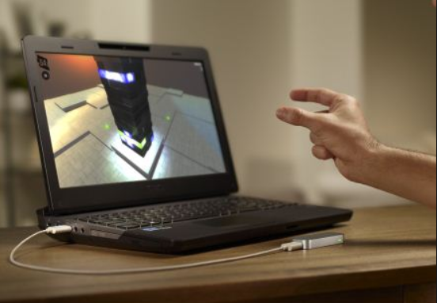
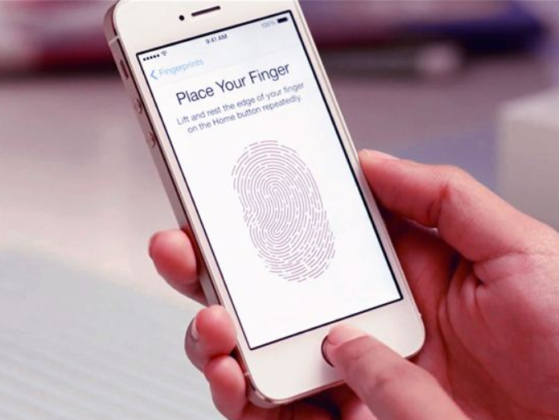

01
모션인식 & 지문 잠금장치
+
Notes:
혼자사는 여성들을 타겟층으로 잡아서 생각함
지문인식과 모션인식을 통한 이중 잠금을 설계함
지문인식을 해서 통과하면 모션인식을 할 수 있도록 아크릴 LED 램프에 동작인식을 할 수 있는 패턴이 뜸

Slide 6
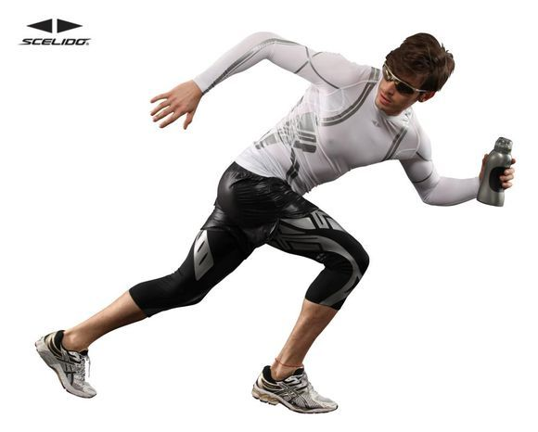
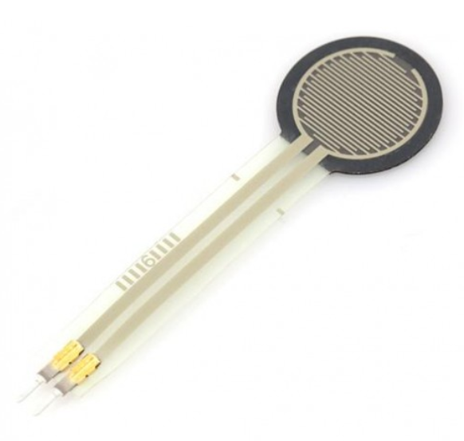
02
스마트 기능성 웨어
+
“건강보다 나은 재산은 없다”
Notes:
우리나라에서 유행한 피티를 집에서도 할 수 있도록 함
옷에 센서를 부착 – 압력측정 센서를 부착
사용자가 운동을 혼자서 할 때 어느 부위의 근육을 사용하는지 어느 부위의 힘이 들어가는지 측정하기 위함

Slide 7
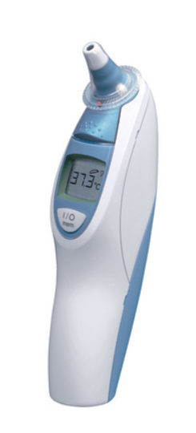
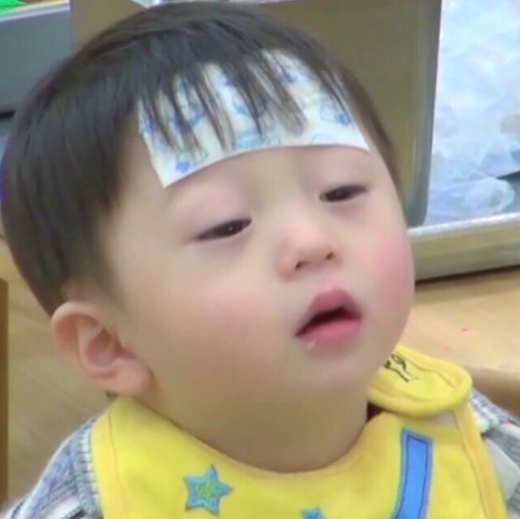
03
열감지 패치
+
Notes:
타겟층은 아이를 키우는 가정으로 잡음
아이를 계속 케어하지 못함 – 열이 나면 바로 체크할 수 있음
사람의 귀에 센서부착을 통해
실시간으로 체온측정을 하여 앱으로 확인 가능
만약 적정온도를 넘으면 알림을 해주고 쿨패치 가동

Slide 8
질의 응답
03

